Slide 1
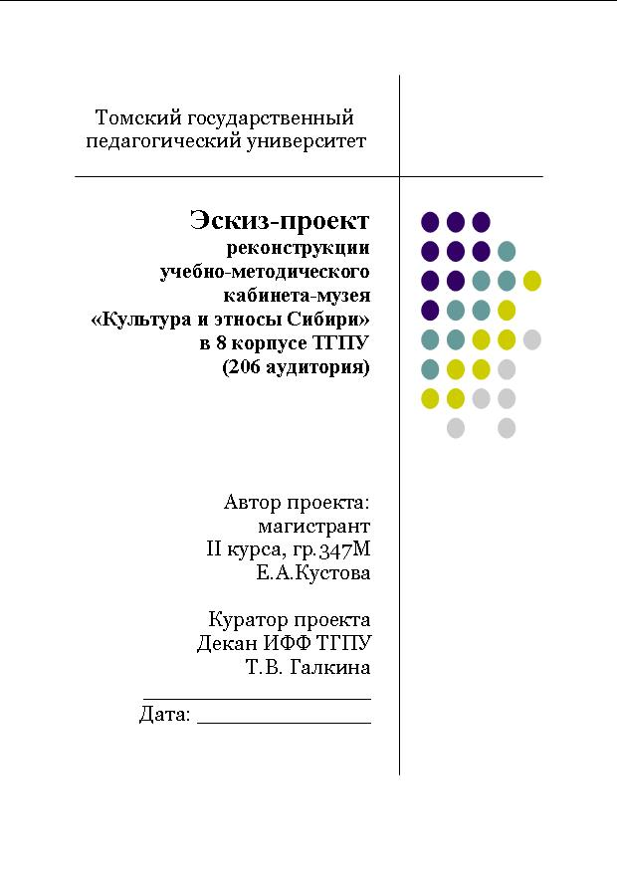

Slide 2
Содержание эскиз-проекта реконструкции учебно-методического кабинета-музея
«Культура и этносы Сибири» ТГПУ.
Пояснительная записка
План помещения
3D – визуализация эскиз-проекта
Выбор стилизации изображения бубна
Приоритетный вариант изображения бубна
Детализация стенда «Бубен»
Приоритетный вариант стенда «Бубен»
Стилизация изображения «Чум»
Варианты размещения информации на стенде «Чум»
Приоритетный вариант стенда «Чум»
Выбор стилизации стенда «Сароское городище»
Приоритетный вариант «Сароское городище»
Вариант стенда «Карта раскопов Томской области»

Slide 3
Пояснительная записка
Название проекта
Реконструкция учебно-методического кабинета-музея «Культура и этносы Сибири».
Адрес проекта:
Г. Томск, К.Ильмера, 15/1, ауд.206.
Организация – заявитель проекта
Историко-филологический факультет ФГБОУ ВПО «Томский государственный педагогический университет» (ТГПУ)
Куратор проекта:
Галкина Татьяна Васильевна, декан историко-филологического факультета, директор музейного комплекса ТГПУ, кандидат исторических наук;
Автор проекта:
Кустова Евгения Анатольевна, магистрант 2 курса, гр.347М ИФФ ТГПУ.
Консультанты проекта:
Галкина Татьяна Васильевна, декан историко-филологического факультета, директор музейного комплекса ТГПУ, кандидат исторических наук;
Тучкова Наталья Анатольевна, доцент кафедры археологии и этнологии ТГПУ, кандидат исторических наук;
Плетнёва Людмила Михайловна, профессор, зав.каф. археологии и этнологии ТГПУ
Рыбаков Дмитрий Юрьевич, ст. преподаватель каф. археологии и этнологии ТГПУ.

Slide 4
Участники проекта
Сотрудники кафедры археологии и этнологии ИФФ ТГПУ
Контактная информация
Т.В.Галкина: Е-mail: galkinat@sibmail.com , тел. 8-913-853-02-14,
Н.И. Тучкова: natatutscvhkova@yandex.ru 8-923-410-31-45
Е.А. Кустова: E-mail: eva.kusto@mail.ru Тел. 8-913-840-48-19
Цель реконструкции:
содействие развитию коммуникативных компетенций, навыков исследовательской работы студентов и аспирантов ИФФ ТГПУ.
формирование интереса к изучению уникальности сибирских этносов Томской области в частности и к отечественной культуре в целом.
Задачи:
Сформировать необходимую для реализации проекта базу данных
Создать эскиз-проект
Реализовать проект

Slide 5
Теоретический блок
Сбор участниками проекта необходимого теоретического материала.
Практический блок
Часть I
замеры и фотофиксация
обмерный план
планировочное решение с расстановкой элементов экспозиции
план реконструкции с размерами
создание эскиз-проекта с поиском концептуального решения и 3D эскизами.
Часть II
Выбор материалов
Реализация

Slide 6
Ожидаемые результаты:
Кабинет-музей, являясь одной из форм дополнительного образования, после реконструкции будет способствовать социальной активности студентов, питать их творческую инициативу в процессе исследования, обработки и оформления предметов материальной культуры, имеющих воспитательную, научную и познавательную ценность.
Эстетическое и техническое оформление экспозиций поможет визуализировать результаты многолетнего труда студентов и преподавателей ТГПУ.
Реконструкция поможет посетителям кабинета-музея более полно и доступно воспринимать информацию о культурных ценностях Сибири, может стать основой для самостоятельных размышлений и побуждать к осознанному желанию познания мира.

Slide 7
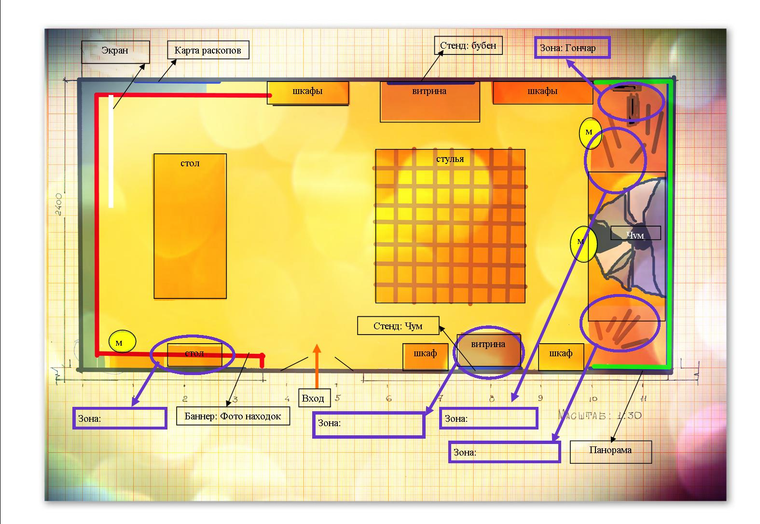
План помещения

Slide 8
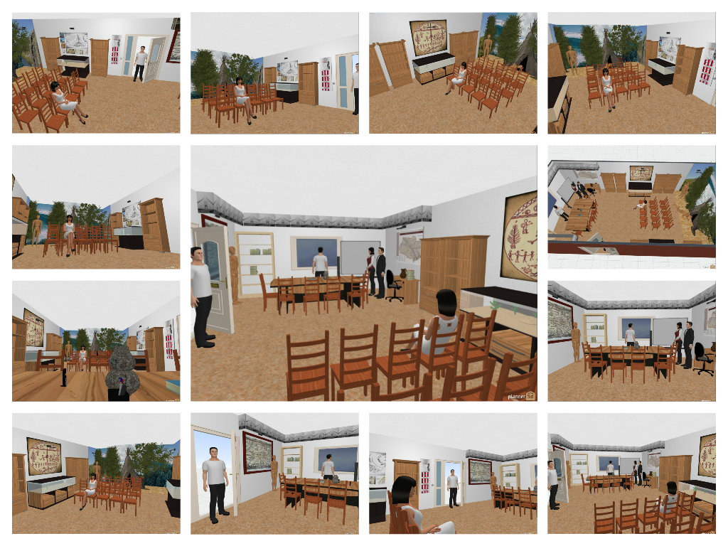
3D -визуализация

Slide 9
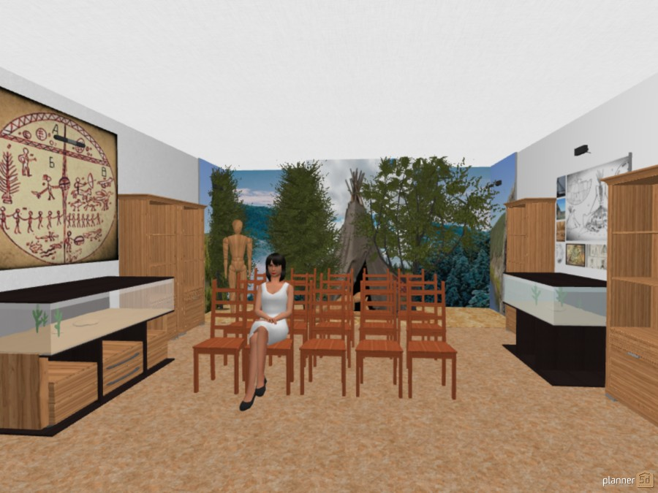

Slide 10
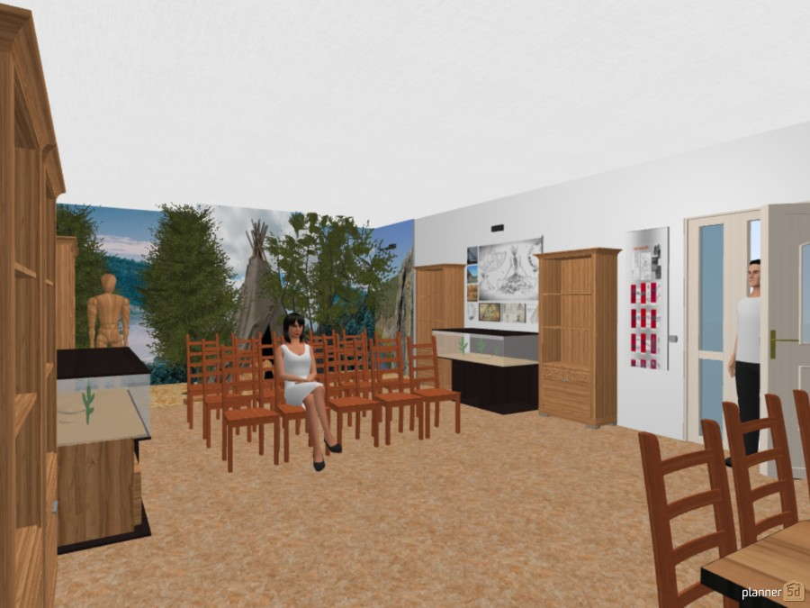

Slide 11
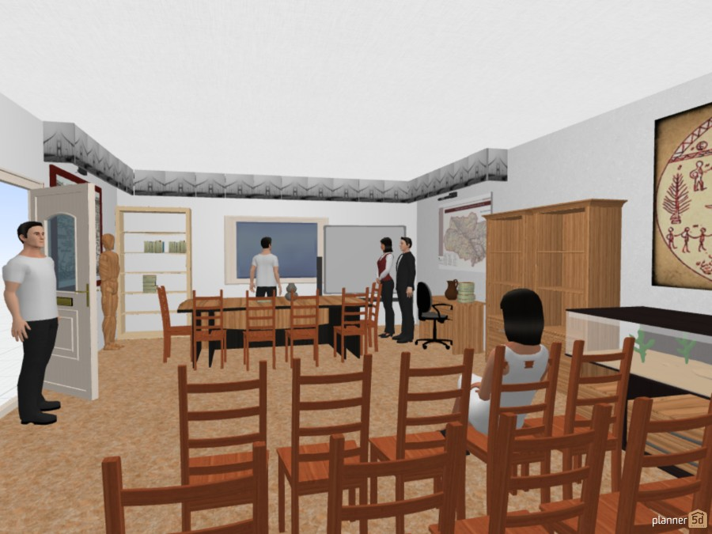

Slide 12
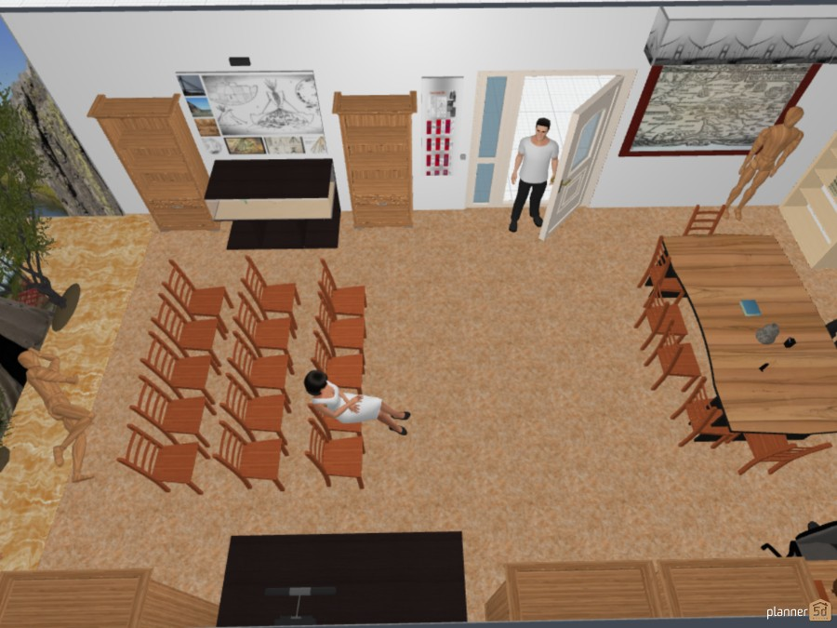

Slide 13
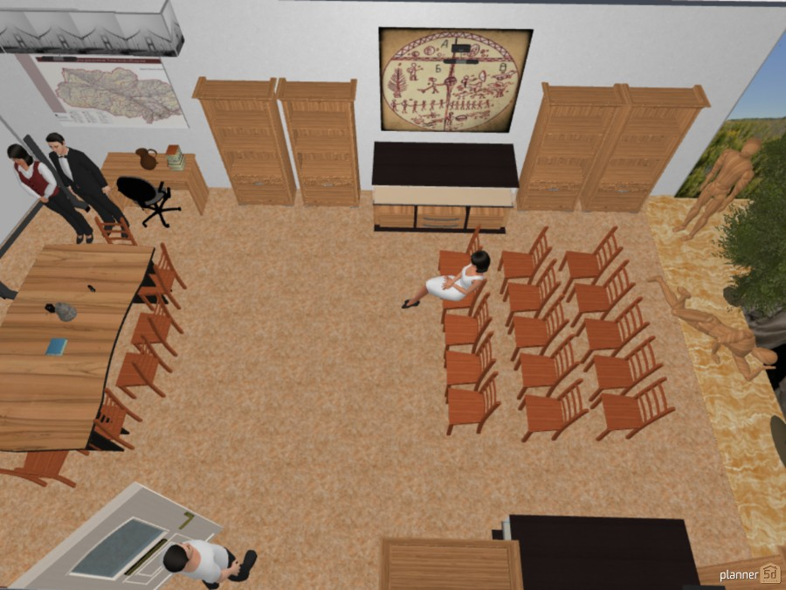

Slide 14
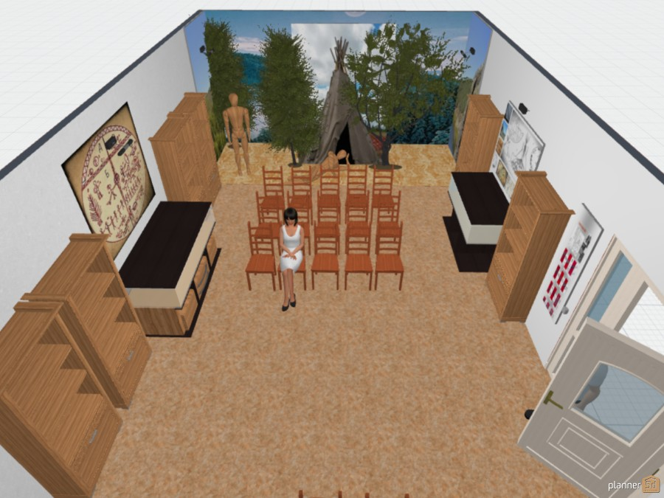

Slide 15
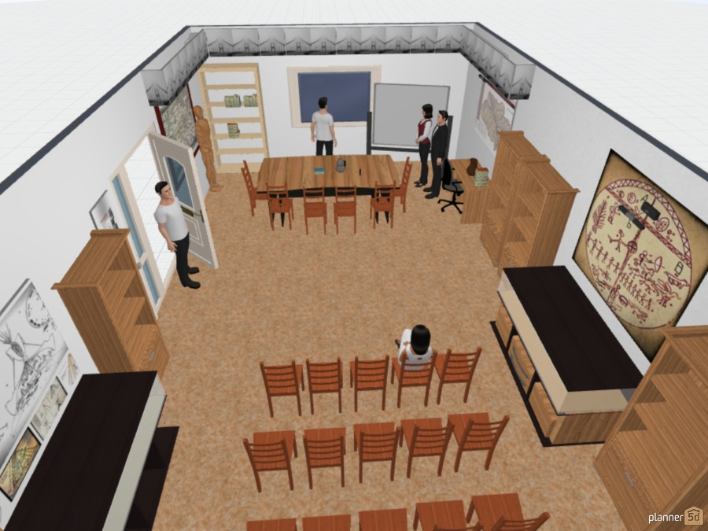

Slide 16
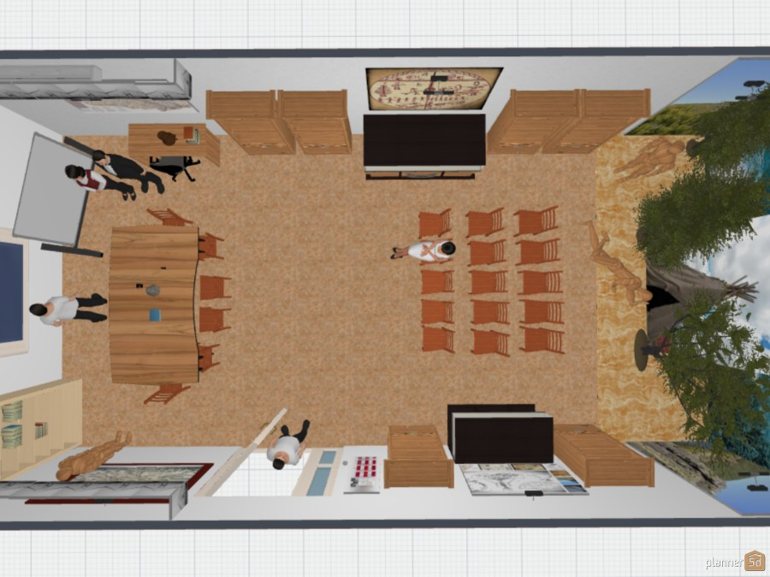

Slide 17
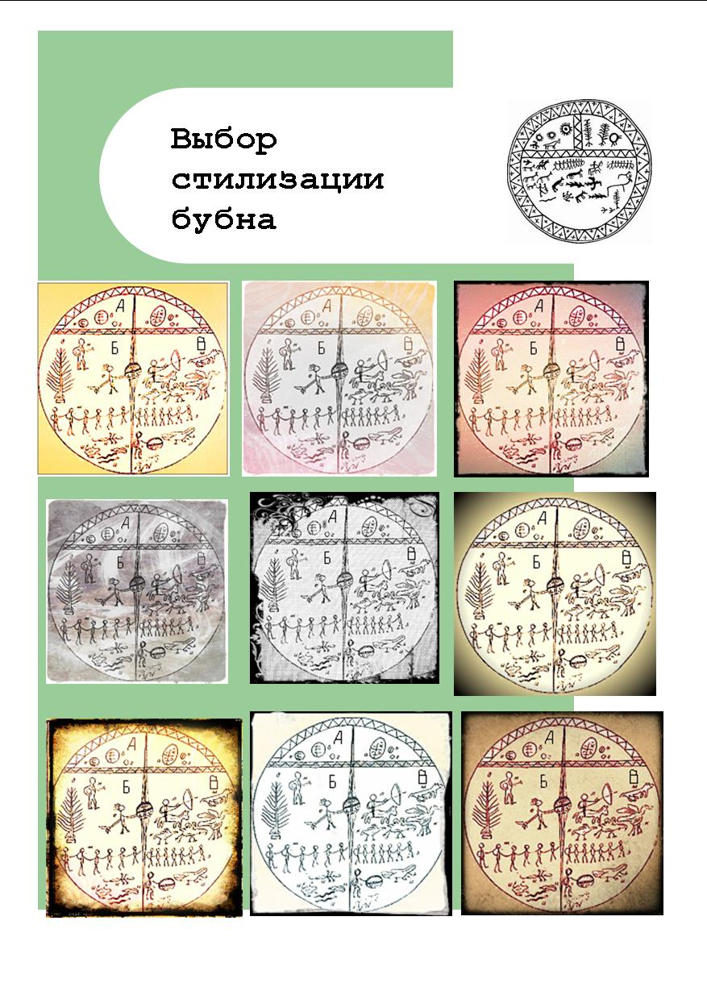

Slide 18
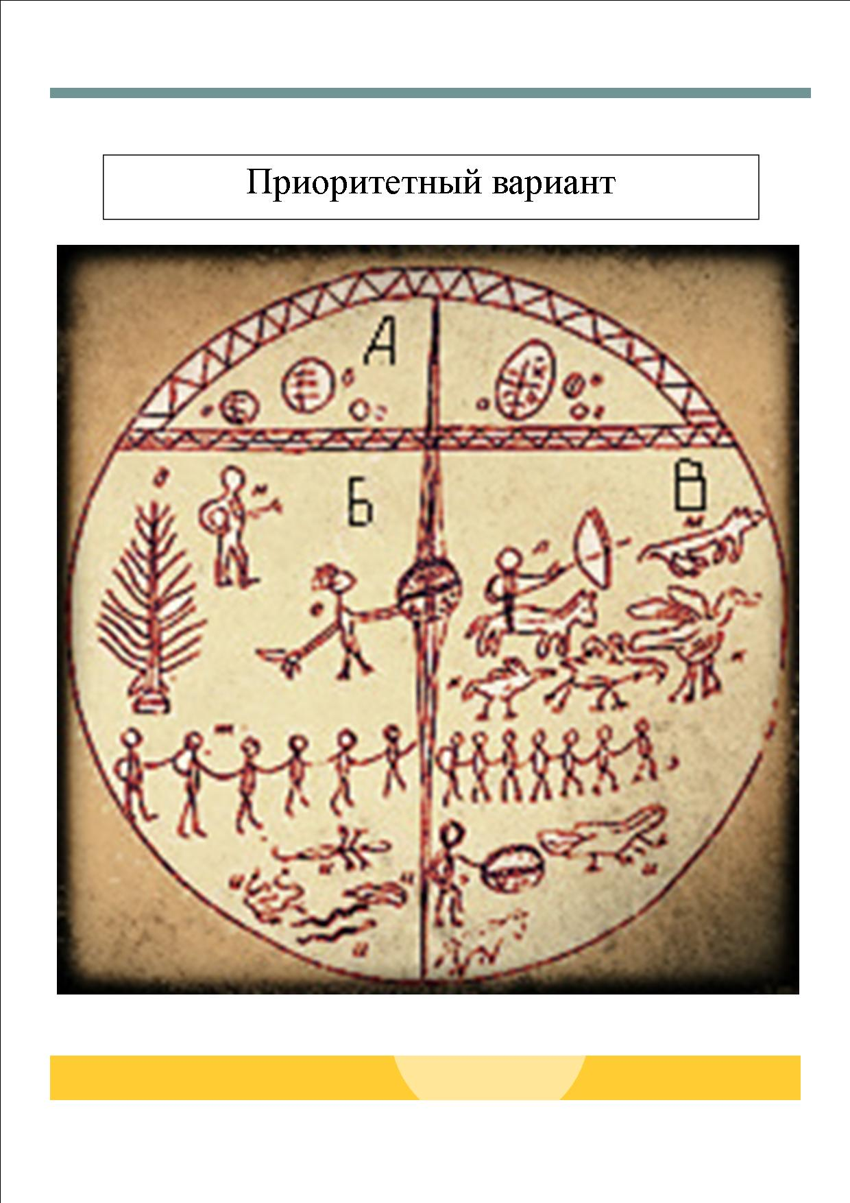

Slide 19
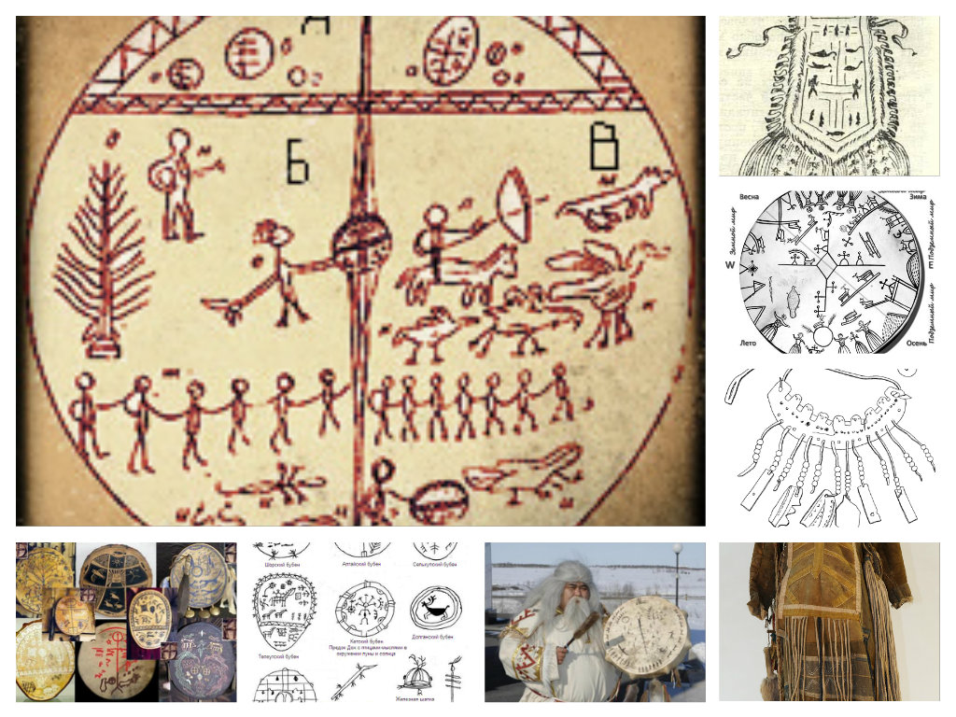
Детализация изображения «Бубен»

Slide 20
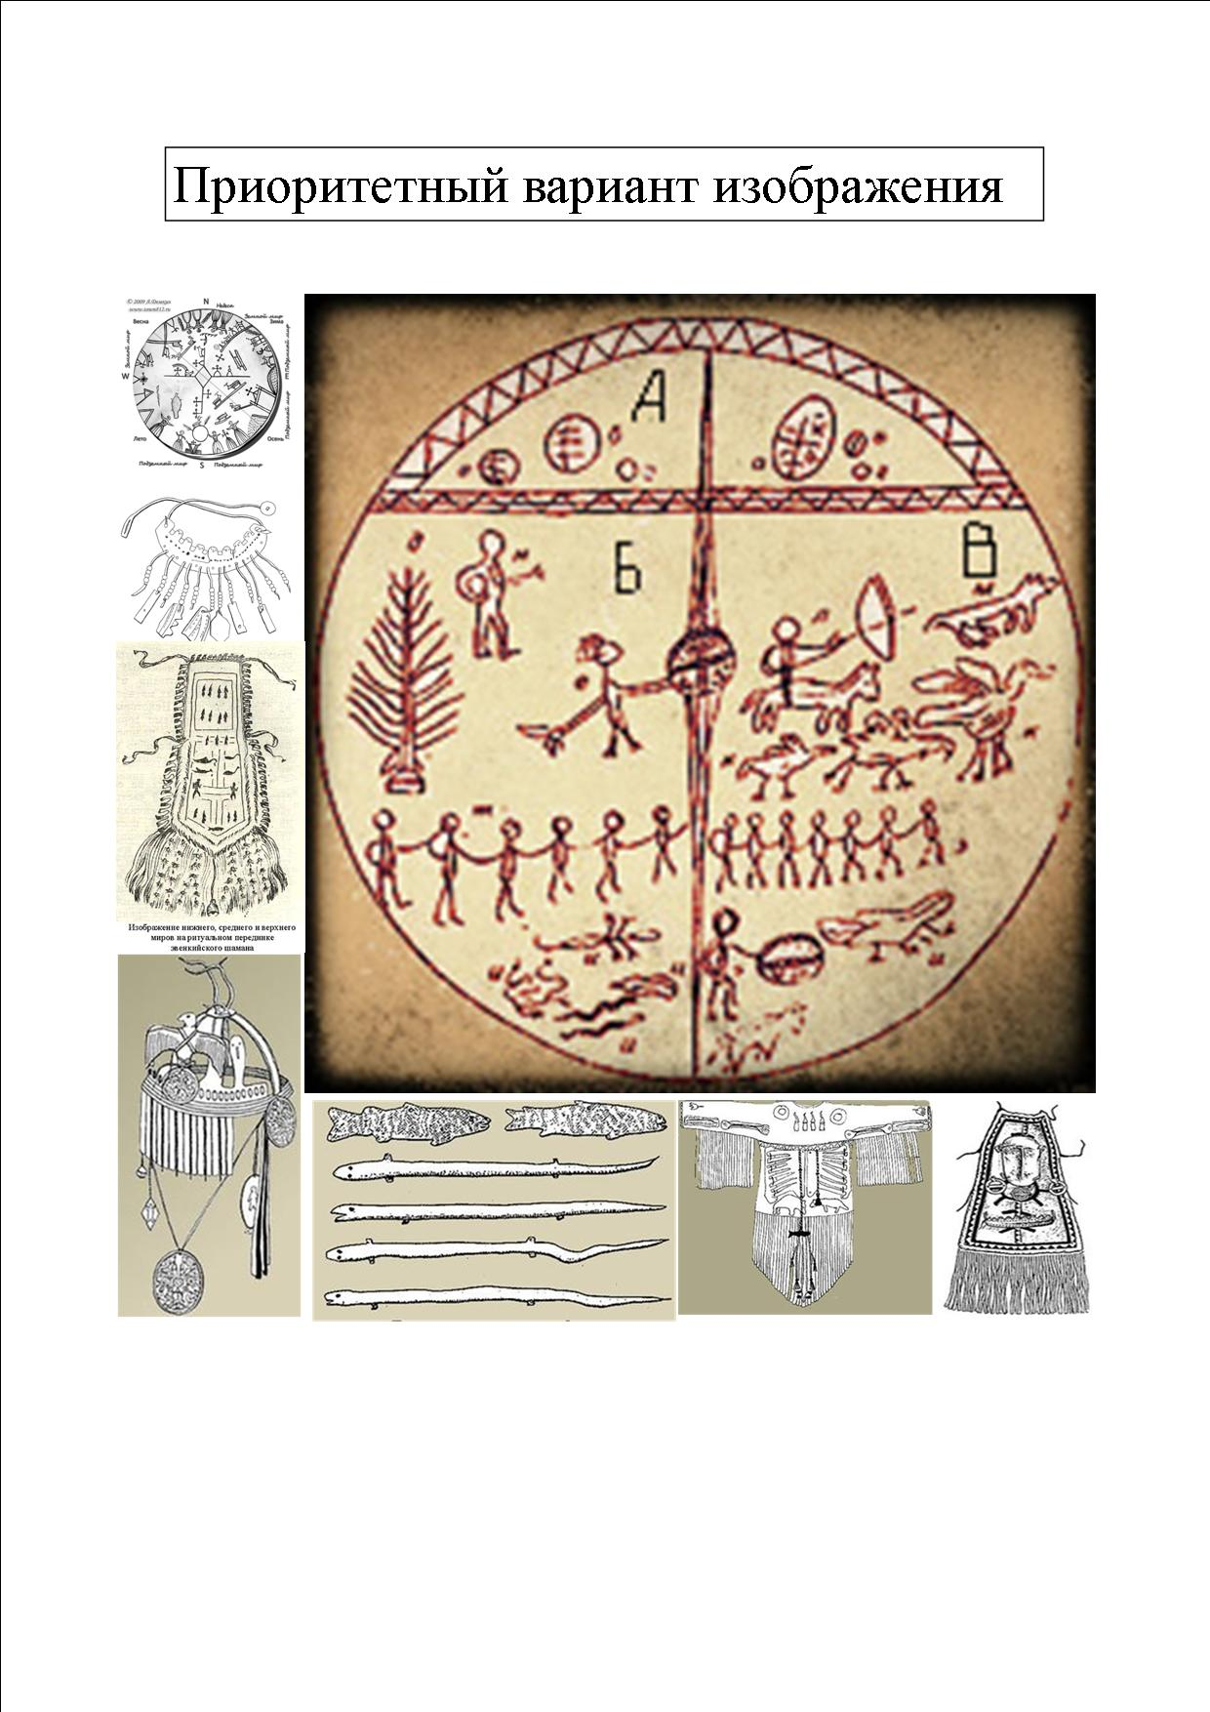
Стенд «Бубен»

Slide 21
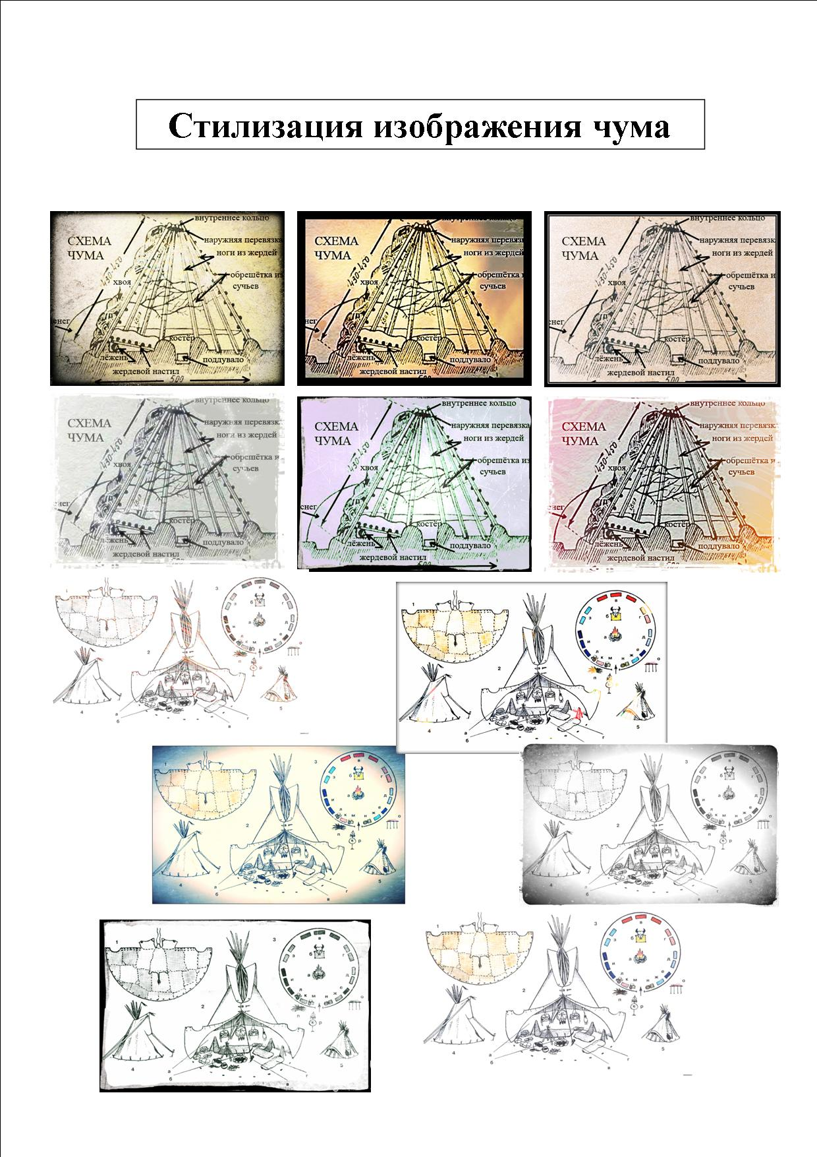

Slide 22
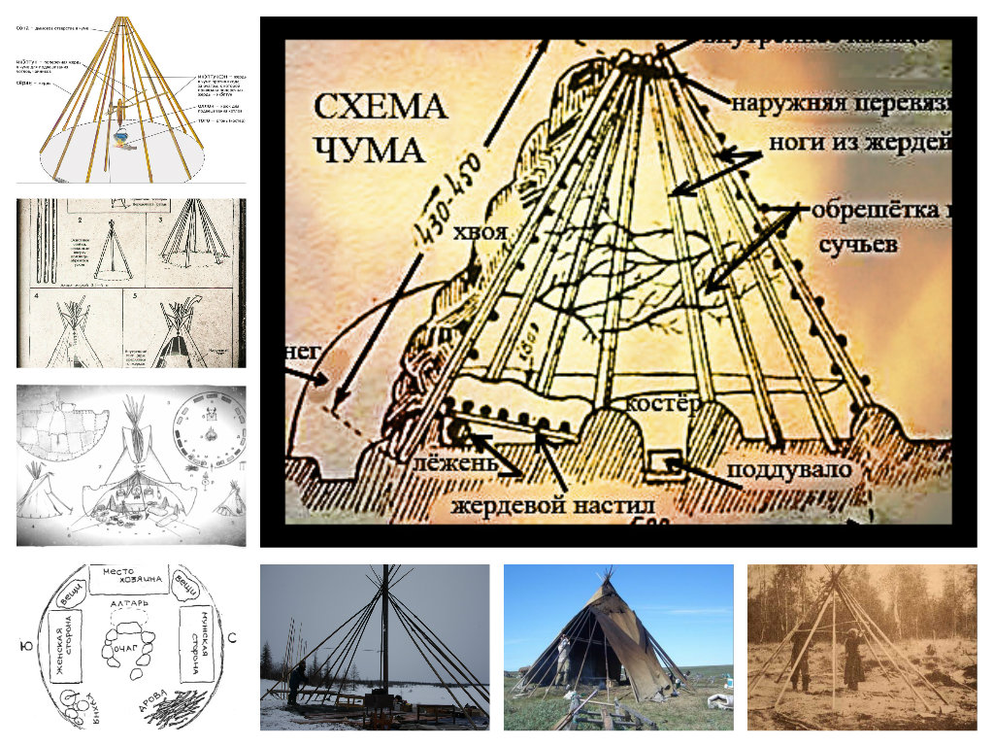
Вариант размещения информации на стенде «Чум»

Slide 23
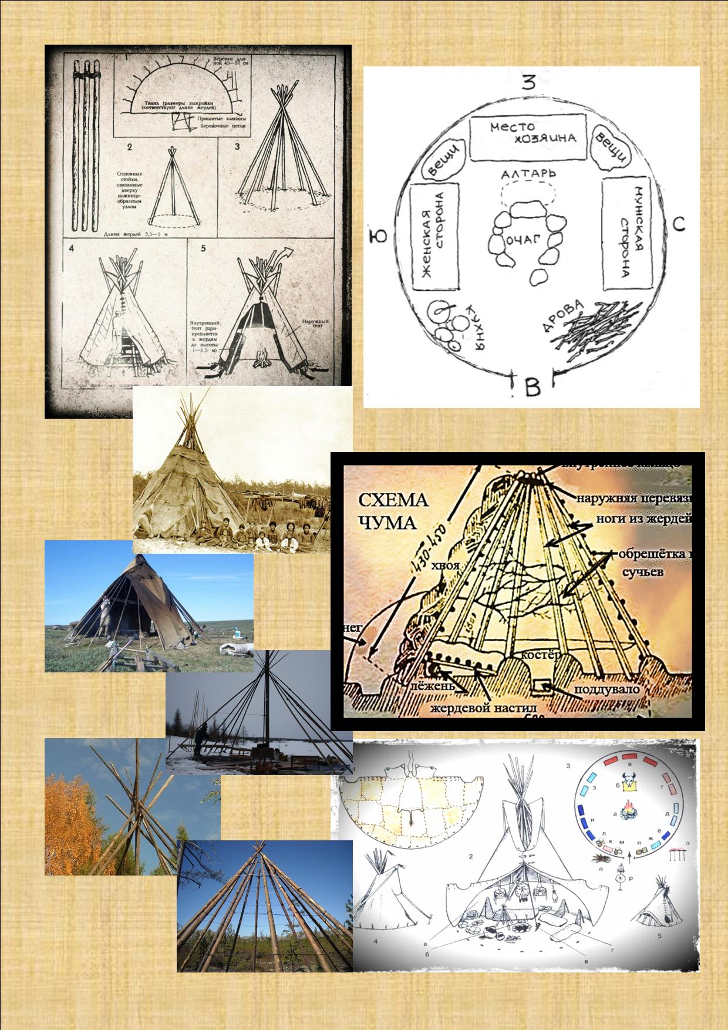
Вариант размещения информации на стенде «Чум»

Slide 24
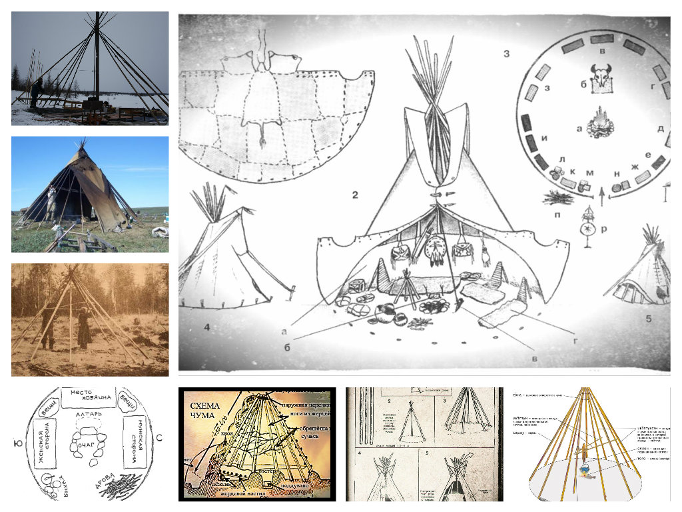
ПРИОРИТЕТНЫЙ ВАРИАНТ СТЕНДА «Чум»

Slide 25
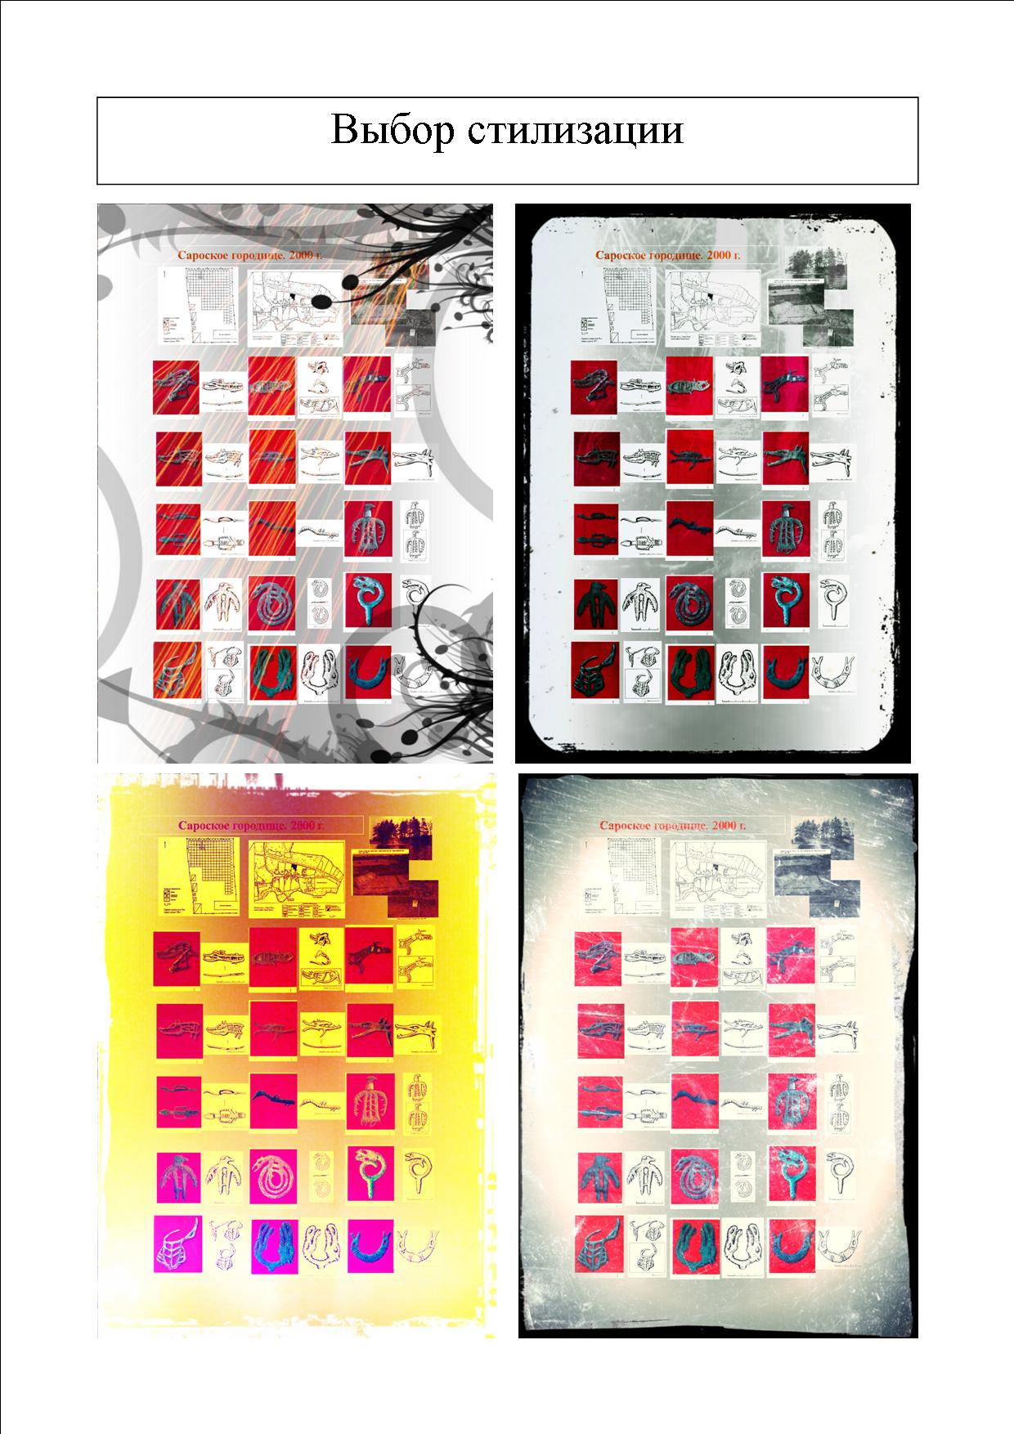
Стенд «Сароское городище»

Slide 26
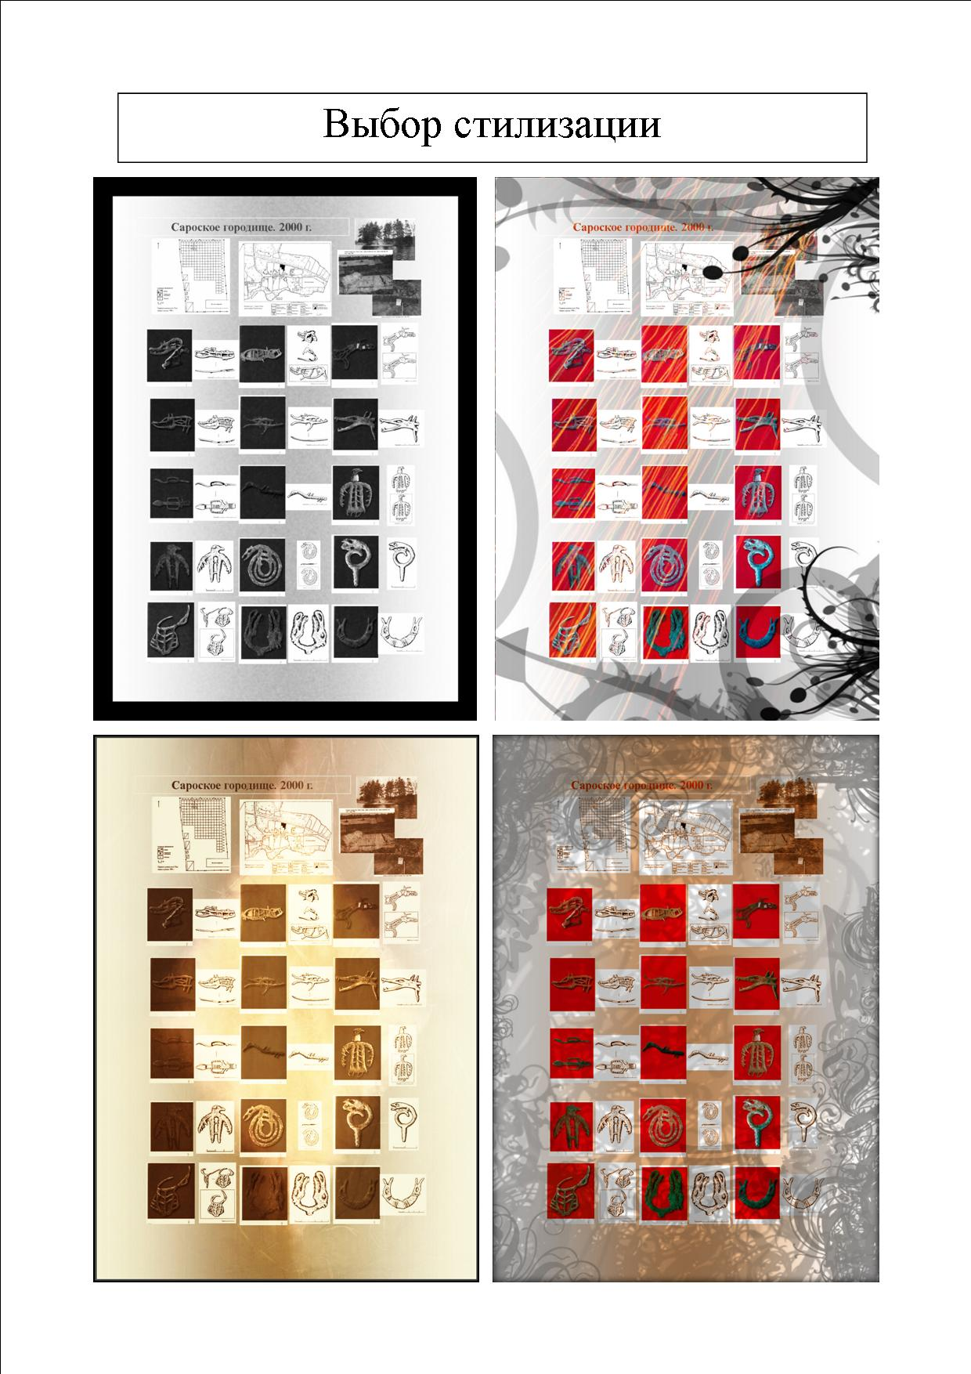
Стенд «Сароское городище»

Slide 27
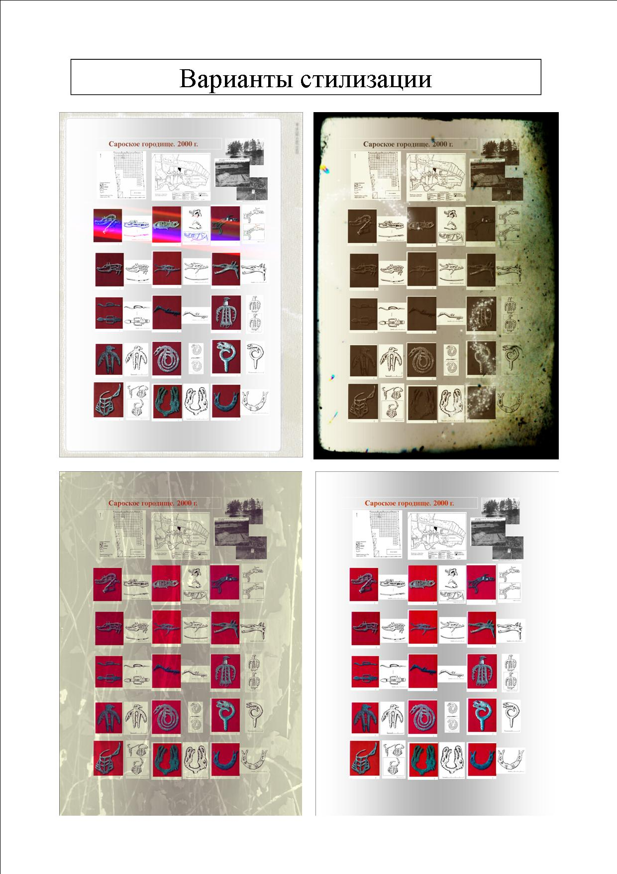

Slide 28
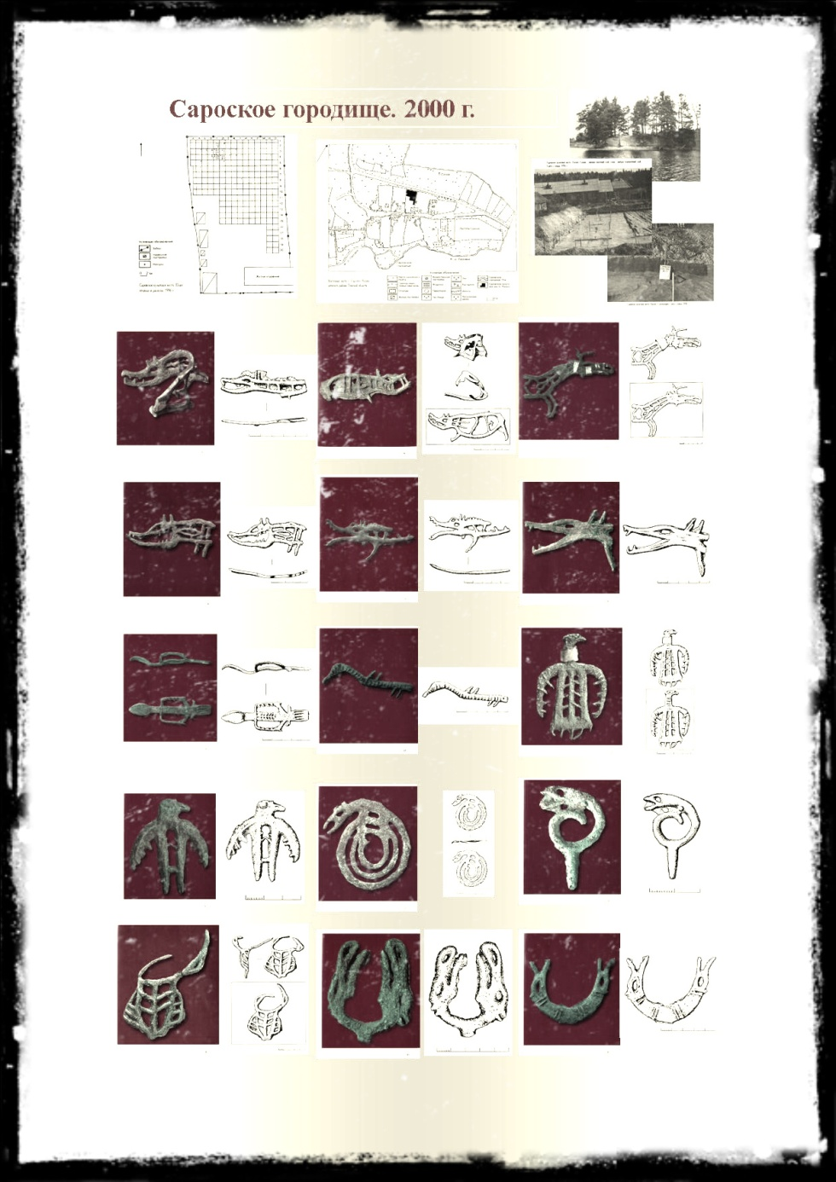
Приоритетный вариант стенда «Сароское городище»

Slide 29
